Slide 1
C语言程序设计

Slide 2

学习通班级群

Slide 3
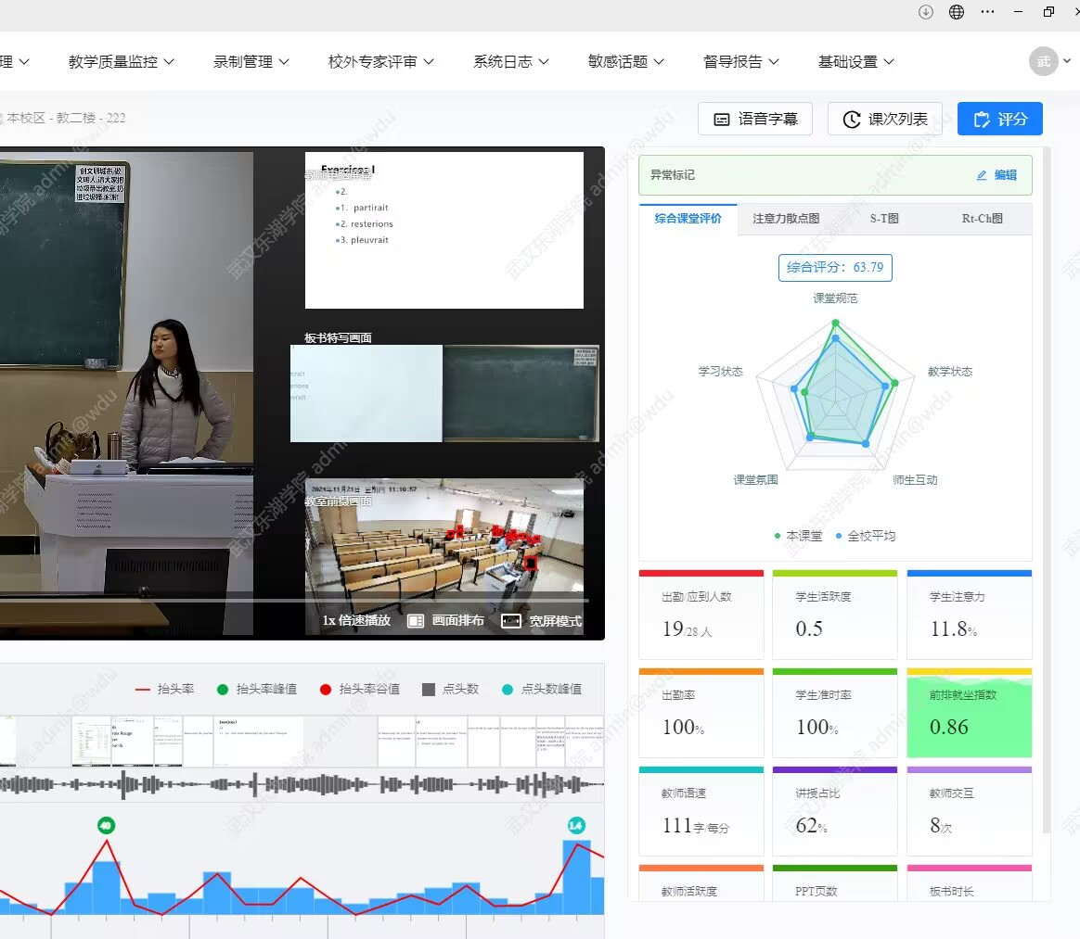

Slide 4
1.为什么要学习C语言？
  理由1：因为C语言流行.
  理由2：因为C语言考研时必考。
  理由3: 因为C语言在各种程序考试中首当其中。
  理由4：因为它是必修课。
  ……
  理由n：……
别急！让我想想……
Notes:
C语言接近自然语言，易于理解，编写程序比较自由，经常用来编写计算机系统软件和大型应用软件，还可以编写计算机应用程序来解决日常生产、生活中碰到的各类问题。
1）所有高级语言都是以C语言为基础的（JAVA、C++、C#、D等），学了C，你就能学习现在任何的高级编程语言。
2）设备驱动程序和操作系统只能用C语言来编写。编写微控制器程序，只能是用C语言编写。C语言更易控制数据的存储位置和初始化。
3）ANSI标准提高了C程序在不同计算机之间的可移植性。
4）C的程序比用别的语言写的程序，实现相同的功能，代码行数更少，运行效率更快。
5） C语言历史悠久，它有广泛的使用团体和有大量的现成代码可以利用。使你能已有程序的基础上，快速高效的编写新的算法和函数。
6）可以实现底层的计算、移位和屏蔽等操作。即他是“高层”的汇编语言，可方便地提供汇编接口。是编操作系统和嵌入性软件的良好选择。
7）C语言是一个开源组织的语言。其产物就是—LINUX。会C语言，就能参加该组织并向众多的开源组织投稿，如给Source Forge投稿。
8）C语言是唯一一个向你阐述指针本质的语言。而C#和Java干脆跳过了指针这个题目。可是指针确实使C语言变得更加强大。
9）找编程开发方面工作时，C语言仍然是最普遍需要的语言。面试必考。
10)任何有微处理器的设备都支持C语言。从微波炉到手机，都是由C语言技术来推动的。

Slide 5
2.课程介绍
课程性质：专业教育类（必修）
课程内容
  程序设计与算法的基本知识;
  C语言的编程环境。
  预备知识
  《计算机导论》
教材
  《C程序设计》(第五版)
    谭浩强 著 清华大学出版社
  《C程序设计》(第五版)学习辅导
    谭浩强 著 清华大学出版社
Notes:
与一些教材的区别
偏重理论，不去讨论某个系统的具体使用方法，但会涉及实现技术
我们的优势
虽然枯燥，但适应DBA的需要
不过时

Slide 6
课程目标和要求
课程目标：
1. 熟记C语言的基本概念
2. 熟悉DEV-C++或Visual C++的上机操作环境
3. 会读、会编、会调试C程序
课程要求：上机实践(编程)！！！
（Try!!!）

Slide 7

课程重点和难点
学习要点：
熟记C语言的语法、句法
学会算法分析和算法设计
本课重点：
第五章——第八章（循环结构程序设计；用数组批
量处理数据；用函数实现模块化程序设计；善于使用
指针）
本课难点：
第六、七、八章

Slide 8
参考书目
 C Programming: A Modern Approach (2nd edition). K. N. King.机械工业出版社.2023年.
  《 C语言程序设计》张玉生著，上海:上海交通大学出版社,2021.
 《 C程序设计语言（第2版新版）习题解答》美-汤朵等著，杨涛等译. 机械工业出版社

Slide 9

3.考试与考核办法
学时：理论48+实践24+课程设计24
总评成绩
平时成绩（30%)
作业
考勤
课堂表现
期末考试(70%)
Notes:
注：平时成绩包括：上课情况、作业情况、上机作业完成情况等。

Slide 10
要求
平时成绩构成：考勤+作业+课堂表现
几点要求：
1、准时上课，不迟到早退，学期未导出考勤系统。
2、前排就坐，不时加分。
3、积极参与课堂互动，不时加分。
4、带好纸质笔记本，会有随堂小练习。
5、准时提交作业，记入平时成绩。

Slide 11

第一章 程序设计与C语言
1.1 计算机与程序、程序设计语言
1.2 C语言的出现和发展过程
1.3 简单的C语言程序(掌握)
1.3 C语言程序的结构和特点
1.5 运行C程序的步骤与方法(掌握)
1.6 程序设计的任务
Notes:
C语言连贯性很强，前面没有听，或者没有听懂，将影响后面的课，请一定不要缺席旷课或请事假。万一生病或没有听懂请及时问补上。

Slide 12
一、教学的目的与要求：
理解何为程序设计语言；
熟悉C语言程序结构；
熟练掌握运行C语言程序的方法和步骤。
Notes:
C语言连贯性很强，前面没有听，或者没有听懂，将影响后面的课，请一定不要缺席旷课或请事假。万一生病或没有听懂请及时问补上。

Slide 13

二、重点与难点：
重点
程序的概念；
简单的C语言程序结构；
运行C语言的步骤和方法。
难点
建立程序和程序设计的概念。
Notes:
C语言连贯性很强，前面没有听，或者没有听懂，将影响后面的课，请一定不要缺席旷课或请事假。万一生病或没有听懂请及时问补上。

Slide 14
1.1计算机与程序、程序设计语言
一组计算机能识别和执行的指令——程序。
只要让计算机执行这个程序，计算机就会自动地、有条不紊地进行工作。
计算机的一切操作都是由程序控制的，离开程序，计算机将一事无成。
程序设计
——就是用计算机语言编写程序的过程。
Notes:
程序设计——用计算机解决一个实际应用问题时的整个处理过程。

Slide 15
什么是程序设计语言
程序设计是数据被加工的过程
机器语言
汇编语言
高级语言
面向过程
面向对象
CPU指令系统，由0、1序列构成的指令码组成
如：10000000 加
10010000 减
客观世界可以分类，对象是类的实例
对象是数据和方法的封装
对象间通过发送和接受消息发生联系
面向机器的语言
用助记符号描述的指令系统
如 ADD A, B
程序设计关键是定义类，并由类派生对象
Notes:
1946年，第一台电子计算机问世，应用领域迅速扩大，软硬件飞速发展，程序设计语言相继问世。
程序设计语言:将自然语言形式化为有格式的语言
1。机器语言：
计算机能够认识的语言
计算机的基础是数字电路
机器语言就是数字电路里的电信号
将在《计算机组成》课程中学习
都是二进制文件
一条机器语言成为一条指令
指令是不可分割的最小功能单元
定义：一种CPU的指令系统，由该CPU可识别的0、1序列构成的指令码组成。
特点：
执行效率高
不直观，不易查错，生产效率低。
2。汇编语言
定义：用助记符号描述的指令系统
特点：
生产效率高，质量好，执行效率较高；
要经汇编程序汇编成目标程序（机器语言）才能执行，依赖硬件。
（面向机器的语言----依CPU不同而异）
3。高级语言
特点：
编程效率高，不必考虑硬件；
执行效率低，要经编译、连接后才能执行。
面向过程的程序设计语言
认为解题过程是数据被加工的过程
程序=数据结构+算法
C语言是面向过程的高级语言
面向对象的程序设计语言
一种结构模拟方法。认为：现实世界由对象组成，对象是数据和方法的封装体；客观世界可以分类，每个对象是类的一个实例。
特点：比面向过程的语言更清晰、易懂，适宜编更大规模程序，是程序设计的主流
程序设计语言基本成分：
。数据成分
。运算成分
。控制成分
。传输成分
程序设计语言定义：用于书写计算机程序的语言。通常指实现高级语言。
语言的基础是一组记号与一组规则。
程序设计语言包括：
语法：记号的组合规则
语义：记号的特定意义
语用：程序与使用者的关系

Slide 16
机器语言(数字形式的指令码)
——由0、1序列构成的指令码组成，能直接指挥计算机硬件工作。
10111000
00000001
00000000
00000101
00000001
00000000
  例如：机器语言编写的1+1程序：
优点：计算机能直接识别，占用内存少，
执行效率高。
缺点：编程难，调试难，阅读难,
无通用性，不可移植。

Slide 17
汇编语言(符号化的指令码)
——用助记符表示的指令码。
  例如：汇编语言编写的1+1程序
MOV AX, 1
ADD AX, 1
优点：比机器语言易读、易查、易改、执行速度快。
缺点：缺乏通用性，对计算机硬件依赖性强。
编译过程
汇编语言程序
（源程序）
汇编程序
机器语言程序
（目标程序）
Notes:
小结：
汇编语言和机器语言一样，同一个程序在不同的计算机上就不可能认识，不能移植，只要改变机种，程序就必须重新编写，非常不便，他们都是面向机器的语言，因此就出现了易编、易读、移植性强的语言--------高级语言。

Slide 18
高级语言
——是一种比较接近自然语言和数学语言的计算机语言。
#include <stdio.h>
int main()
{
printf("%d\n", 1+1);
return 0;
}
用C语言编写的1+1程序：
优点：
不面向机器和系统,具有一定的通用性，移植性强。
缺点：
不能对硬件进行直接操作。
  高级语言程序必须被翻译成机器语言，程序才能被执行。

Slide 19
C语言的发展及其特点
ALGOL 60语言
1963年，剑桥大学
将CPL语言煮干，提炼出它的精华
Combined Programming Language 。
CPL语言
1967年，剑桥大学的Matin Richards对CPL语言进行了简化。
BCPL语言
1970年，美国贝尔实验室的Ken Thompson将BCPL进行了修改。
B语言
1973年，B语言也给人“煮”了一下，美国贝尔实验室的D.M.RITCHIE在B语言的基础上最终设计出了一种新的语言。
C语言
BCPL的第二个字母作为这种语言的名字，这就是C语言

Slide 20
C语言的发展及其特点
  1983年美国国家标准化协会（ANSI）制订了C语言标准，即ANSI C(C89标准)。
  目前流行的各种版本的C语言都是以C89标准为基础的，如Turbo C，Microsoft C等。
  最新的标准是C99标准。
    目前，大多数C语言编译器没有完全实现C99的所有修改。

Slide 21
C语言的发展及其特点
C语言主要特点：
  1.语言简洁、紧凑，使用方便、灵活。
    只有37个关键字、9种控制语句
    程序书写形式自由，源程序短

Slide 22
C语言的发展及其特点
  2.运算符丰富。
    有34种运算符
    把括号、赋值、强制类型转换等都作为运算符处理
    表达式类型多样化

Slide 23
C语言的发展及其特点
  3.数据类型丰富。
    包括:整型、浮点型、字符型、数组类型、指针类型、结构体类型、共用体类型
    C99又扩充了复数浮点类型、超长整型(long long)、布尔类型(bool)
    指针类型数据，能用来实现各种复杂的数据结构(如链表、树、栈等)的运算。

Slide 24
C语言的发展及其特点
  4.具有结构化的控制语句
    如if…else语句、while语句、do…while语句、switch语句、for语句
    用函数作为程序的模块单位，便于实现程序的模块化
    C语言是完全模块化和结构化的语言

Slide 25
C语言的发展及其特点
  5.语法限制不太严格，程序设计自由度大。
    对数组下标越界不做检查
    对变量的类型使用比较灵活，例如，整型量与字符型数据可以通用
    C语言允许程序编写者有较大的自由度，因此放宽了语法检查

Slide 26
1.3C语言的发展及其特点
  6.允许直接访问物理地址，能进行位操作，可以直接对硬件进行操作。
    C语言具有高级语言的功能和低级语言的许多功能，可用来编写系统软件
    这种双重性，使它既是成功的系统描述语言，又是通用的程序设计语言

Slide 27
1.3C语言的发展及其特点
  7.用C语言编写的程序可移植性好。
    C的编译系统简洁，很容易移植到新系统
    在新系统上运行时，可直接编译“标准链接库”中的大部分功能，不需要修改源代码
    几乎所有计算机系统都可以使用C语言
  8.生成目标代码质量高，程序执行效率高。

Slide 28
1.3 最简单的C语言程序
1.3.1 最简单的C语言程序举例
1.3.2 C语言程序的结构

Slide 29
1.3.1 最简单的C语言程序
例1.1 要求在屏幕上输出以下一行信息。
This is a C program.
解题思路：
在主函数中用printf函数原样输出以上文字。

Slide 30
1.3.1 最简单的C语言程序
例1.1 要求在屏幕上输出以下一行信息。
This is a C program.
#include <stdio.h>
int main()
{
printf("This is a C program!\n");
return 0;
}
/* 在屏幕上显示This is a C program! */
注释
不被执行,可以实现多行注释 。

Slide 31
1.3.1 最简单的C语言程序
/* 在屏幕上显示This is a C program! */
int main()
{
printf("This is a C program!\n");
return 0;
}
#include <stdio.h>
编译预处理命令
程序中包含某一文件，以“#”开头。
stdio.h为标准输入输出函数的头文件。

Slide 32
1.3.1 最简单的C语言程序
/* 在屏幕上显示This is a C program! */
#include <stdio.h>
int main() /* 定义主函数 */
{
printf("This is a C program!\n");
return 0;
}
主函数
一个C程序有且仅有一个主函数(main( )函数)。
int表示主函数是整型的。

Slide 33
1.3.1 最简单的C语言程序
/* 在屏幕上显示This is a C program! */
#include <stdio.h>
{
printf("This is a C program!\n");
return 0;
}
int main()
函数说明部分
格式：函数类型 函数名（函数参数）

Slide 34
1.3.1 最简单的C语言程序
/* 在屏幕上显示This is a C program! */
#include <stdio.h>
int main()
{
printf("This is a C program!\n");
return 0;
}
函数体
{ }是函数开始和结束的标志(不可省)，包括变量说明和语句执行部分。
每个C语句以;分号结束。

Slide 35
1.3.1 最简单的C语言程序
/* 在屏幕上显示This is a C program! */
#include <stdio.h>
int main()
{
printf("This is a C program!\n");
}
将0作为函数的返回值。
return 0;
/* 在屏幕上显示This is a C program! */
#include <stdio.h>
void main()
{
printf("This is a C program!\n");
}

Slide 36

1.3.1 最简单的C语言程序
/* 在屏幕上显示This is a C program! */
#include <stdio.h>
int main()
{
printf("This is a C program! \n");
return 0;
}
标准函数库中的格式输出函数printf( )。
双引号和\n不显示,\n表示换行

Slide 37
1.3.1 最简单的C语言程序
/* 在屏幕上显示This is a C program! */
#include <stdio.h>
int main()
{
printf("This is a C program!\n");
return 0;
}
运行结果
This is a C program!

Slide 38
1.3.1 最简单的C语言程序
例1.2 求两个整数之和。
解题思路：
  设置3个变量
  a和b用来存放两个整数
  sum用来存放和数
  用赋值运算符“=”把结果传送给sum

Slide 39
1.3.1 最简单的C语言程序
#include <stdio.h>
int main() //求两个整数之和
{
a=123;b=456; //给变量赋值
sum=a+b; //求a与b的和
printf(“sum is %d\n”,sum); //输出sum的值
return 0;
}
int a, b, sum; //定义变量
定义(声明)变量
变量必须先定义后使用。
变量定义：变量数据类型 变量名
Notes:
思路：算法简单，先定义三个变量，二个输入，一个是和。输入采用键盘输入法，可以反复计算。输出采用格式输出。

Slide 40
1.3.1 最简单的C语言程序
#include <stdio.h>
int main() //求两个整数之和
{ int a,b,sum; //定义a,b,sum为整型变量
printf(“sum is %d\n”,sum); //输出sum的值
return 0;
}
a=123, b=456; //给变量赋值
sum=a+b; //求a与b的和
运算符和表达式
赋值运算符：=
Notes:
思路：算法简单，先定义三个变量，二个输入，一个是和。输入采用键盘输入法，可以反复计算。输出采用格式输出。

Slide 41
1.3.1 最简单的C语言程序
#include <stdio.h>
int main() //求两个整数之和
{ int a,b,sum; //定义a,b,sum为整型变量
a=123;b=456; //给变量赋值
sum=a+b; //求a与b的和
return 0;
}
printf(″sum is %d\n″,sum);
运行结果
sum is 579
printf( )函数
%d—指定输出时的数据类型和格式。

Slide 42
1.3.1 最简单的C语言程序
例1.2 求两个整数之和。(修改后)
#include <stdio.h>
int main() //求两个整数之和
{ int a,b,sum; //定义a,b,sum为整型变量
sum=a+b; //求a与b的和
printf(“sum is %d\n”,sum); //输出sum的值
return 0;
}
scanf(“%d,%d”,&a,&b); //键盘输入两个数
a=123;b=456;
输入时两个数间用,分隔。
运行结果
5 8
sum is 13
scanf( )函数
格式输入函数。
&表示取变量的地址。

Slide 43

1.3.1 最简单的C语言程序
用子函数方式重写上面例子。
#include <stdio.h>
int add(int x,int y);
int main() //求两个整数之和
{ int a,b,sum; //定义a,b,sum为整型变量
a=123,b=456;
sum=add(a,b); //求a与b的和
printf(“sum is %d\n”,sum); //输出sum的值
return 0;
}
add 函数
int add(int x,int y)
{
int sum=0;
sum=x+y;
return sum;
}
主函数

Slide 44
1.3.1 最简单的C语言程序
将x和y中两者之各返回给主函数
用子函数方式重写上面例子。
#include <stdio.h>
int add(int x,int y);
int main() //求两个整数之和
{ int a,b,sum; //定义a,b,sum为整型变量
a=123,b=456;
sum=add(a,b); //求a与b的和
printf(“sum is %d\n”,sum); //输出sum的值
return 0;
}
int add(int x,int y)
{
int sum=0;
sum=x+y;
return sum;
}

Slide 45
1.3.1 最简单的C语言程序
用子函数方式重写上面例子。
#include <stdio.h>
int add(int x,int y);
int main() //求两个整数之和
{ int a,b,sum; //定义a,b,sum为整型变量
a=123,b=456;
sum=add(a,b); //求a与b的和
printf(“sum is %d\n”,sum); //输出sum的值
return 0;
}
int add(int x,int y)
{
int sum=0;
sum=x+y;
return sum;
}

Slide 46
1.3.1 最简单的C语言程序
用子函数方式重写上面例子。
#include <stdio.h>
int add(int x,int y);
int main() //求两个整数之和
{ int a,b,sum; //定义a,b,sum为整型变量
scanf(”%d,%d”,&a,&b); sum=add(a,b); //求a与b的和
printf(“sum is %d\n”,sum); //输出sum的值
return 0;
}
因max函数的定义在main函数之后，需声明。
输入语句
int add(int x,int y)
{
int sum=0;
sum=x+y;
return sum;
}
10,6 ↙

Slide 47
1.3.1 最简单的C语言程序
用子函数方式重写上面例子。
输入的数据放到a,b中
#include <stdio.h>
int add(int x,int y);
int main() //求两个整数之和
{ int a,b,sum; //定义a,b,sum为整型变量
scanf(”%d,%d”,&a,&b); sum=add(a,b); //求a与b的和
printf(“sum is %d\n”,sum); //输出sum的值
return 0;
}
输入格式
int add(int x,int y)
{
int sum=0;
sum=x+y;
return sum;
}
a的地址
10,6 ↙

Slide 48
1.3.1 最简单的C语言程序
用子函数方式重写上面例子。
#include <stdio.h>
int add(int x,int y);
int main() //求两个整数之和
{ int a,b,sum; //定义a,b,sum为整型变量
scanf(”%d,%d”,&a,&b); sum=add(a,b); //求a与b的和
printf(“sum is %d\n”,sum); //输出sum的值
return 0;
}
int add(int x,int y)
{
int sum=0;
sum=x+y;
return sum;
}
调用add函数
10,6 ↙

Slide 49
1.3.1 最简单的C语言程序
用子函数方式重写上面例子。
#include <stdio.h>
int add(int x,int y);
int main() //求两个整数之和
{ int a,b,sum; //定义a,b,sum为整型变量
scanf(”%d,%d”,&a,&b); sum=add(a,b); //求a与b的和
printf(“sum is %d\n”,sum); //输出sum的值
return 0;
}
10
6
int add(int x,int y)
{
int sum=0;
sum=x+y;
return sum;
}
16
16
10,6 ↙

Slide 50
1.3.1 最简单的C语言程序
用子函数方式重写上面例子。
#include <stdio.h>
int add(int x,int y);
int main() //求两个整数之和
{ int a,b,sum; //定义a,b,sum为整型变量
scanf(”%d,%d”,&a,&b); sum=add(a,b); //求a与b的和
printf(“sum is %d\n”,sum); //输出sum的值
return 0;
}
10
6
int add(int x,int y)
{
int sum=0;
sum=x+y;
return sum;
}
16
16
10,6 ↙
sum=16

Slide 51
1.3.2 C语言程序的结构
C语言程序的结构特点：
1.一个程序由一个或多个源程序文件组成
  小程序往往只包括一个源程序文件
  例1.1，例1.2只有一个函数
  例1.3有两个函数
只包括一个源程序文件

Slide 52
1.4 C语言程序的结构和特点
C语言程序的结构特点：
1、一个源程序文件中可以包括三个部分：
  预处理指令
  全局声明
  函数定义
#include <stdio.h>等
在函数之外进行的数据声明
每个函数用来实现一定的功能

Slide 53
1.4 C语言程序的结构和特点
C语言程序的结构特点：
2.函数是C程序的主要组成部分
  一个C程序是由一个或多个函数组成的
  必须包含一个main函数（只能有一个）
  每个函数都用来实现一个或几个特定功能
  被调用的函数可以是库函数，也可以是自己编制设计的函数

Slide 54
1.4 C语言程序的结构和特点
C语言程序的结构特点：
3.一个函数包括两个部分：
  函数首部
int max ( int x， int y )
函数的第1行
函数类型
函数名
参数类型
参数名
int main( void) 或 int main()

Slide 55
1.4 C语言程序的结构和特点
C语言程序的结构特点：
4. 程序总是从main函数开始执行
5. C程序对计算机的操作由C语句完成
  C程序书写格式是比较自由的
    一行内可以写几个语句
    一个语句可以分写在多行上
  为清晰起见，习惯上每行只写一个语句

Slide 56
1.4 C语言程序的结构和特点
C语言程序的结构特点：
6. 数据声明和语句最后必须有分号
7. C语言本身不提供输入输出语句
8. 程序应当包含注释，增加可读性

Slide 57
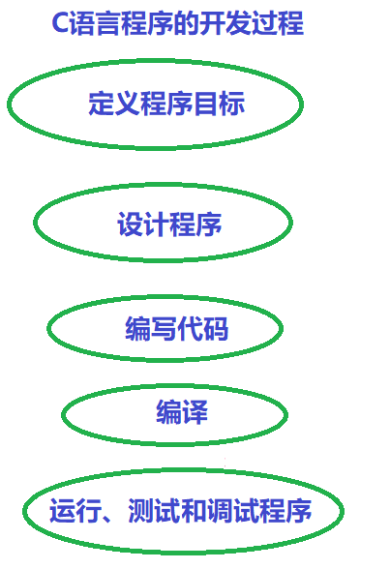
1.5运行C程序的步骤与方法
提出问题明确目标：
算什么
如何操作
报告什么信息
如何输入数据
如何表示数据
怎样处理数据
程序如何组织
结果怎样报告
编译环境：
    Microsoft公司的Visual C/C++
    Turbo C2.0集成开发环境Turbo C++3.0
    Dev-cpp5.4.0为竞赛C/C++指定编译器
Notes:
例如，计算任意一个圆环的面积
提出问题，明确目标
圆环是什么？如何计算？计算精度？

Slide 58
1.5运行C程序的步骤与方法
程序代码的录入，生成源程序*.c或*.cpp
开 始
编 辑
编 辑
源程序file.c
语法分析查错，翻译生成目标程序*.obj
编 译
编 译
有
有错？
目标程序
file.obj
与其它目标程序或库链接装配,生成可执行程序*.exe
无
链 接
链 接
可执行程序file.exe
库函数和其它目标程序
执 行
运 行
不正确
结果正确？
正确
运行C程序的步骤
结 束
调试C程序的流程

Slide 59
1.6 程序设计的任务
1.问题分析
对于接手的任务要进行认真的分析
研究所给定的条件
分析最后应达到的目标
找出解决问题的规律
选择解题的方法

Slide 60
1.6 程序设计的任务
2.设计算法
设计出解题的方法和具体步骤

Slide 61
1.6 程序设计的任务
3.编写程序
4.对源程序进行编辑、编译和连接
5.运行程序，分析结果
  结果错了，程序肯定错
  结果对了，程序未必对
6.编写程序文档

Slide 62
运行C程序的步骤与方法
可用不同的编译系统对C程序进行操作。
本节介绍在Visual C++ 6.0/DEV Cpp 中怎样编辑、编译、连接和运行C程序。
Notes:
调试时要输入正确的数据、也要输入错误数据和临界数据，都能判断给出相应的答案，则程序设计正确。

Slide 63
小结
C是一种通用的程序设计语言，具有许多突出的优点。
程序设计的初学者应该严格按照C语言程序的开发过程进行训练，以便尽快掌握程序设计的基本原则。
C是一种需要编译的高级语言。
进行C语言编程的具体操作依赖于所使用的编程环境。
程序设计是一门实践性很强的课程，在学习过程中必须十分重视实验环节。

